Slide 1




EDIT

Slide 3
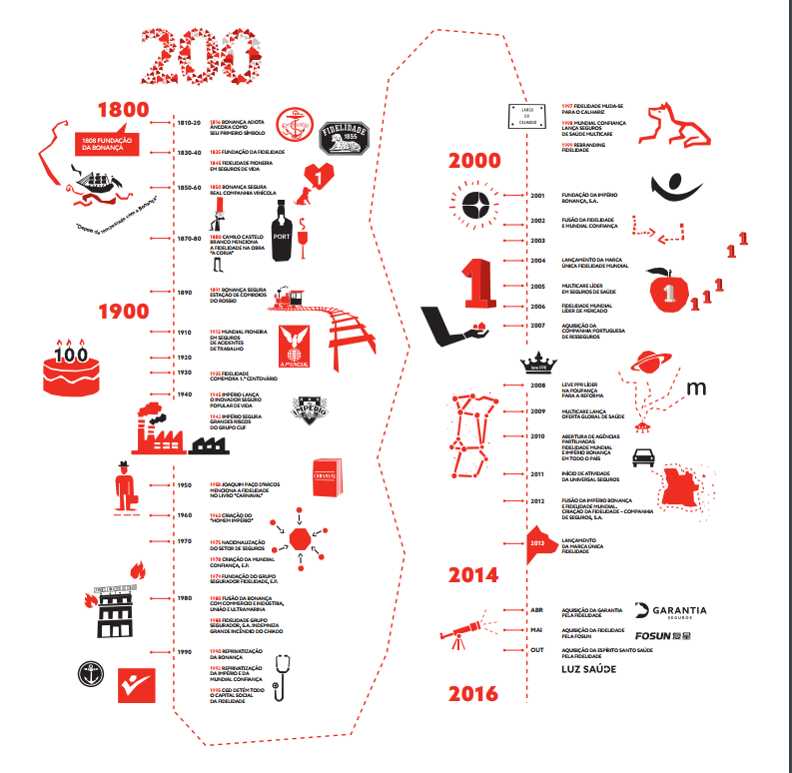
A nossa História
A Fidelidade é a seguradora líder em Portugal, com mais de 200 anos
de história

Slide 4
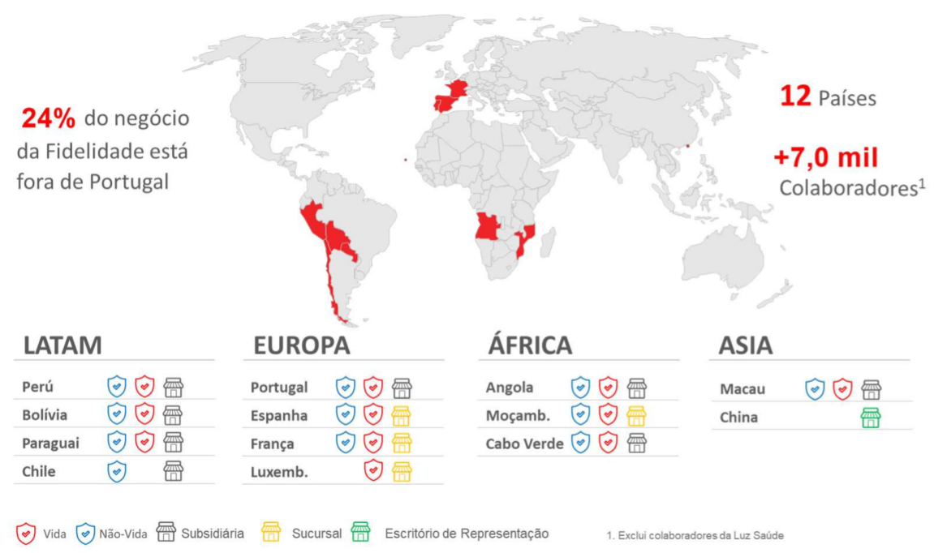
Presença
Internacional

Slide 5
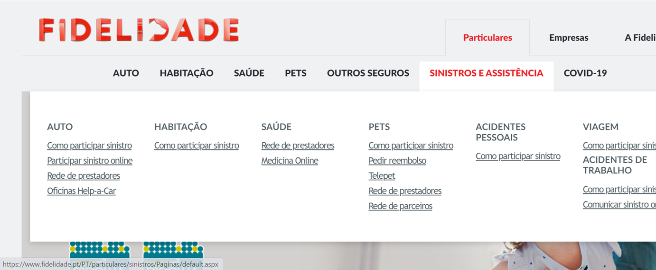
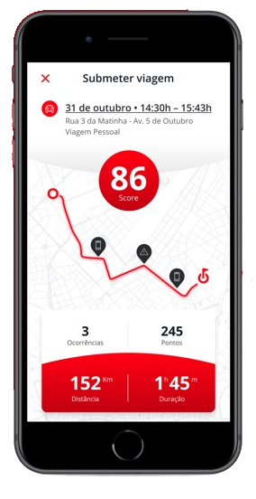


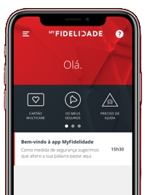

Seguros e Serviços
Drive
Vistorias Digitais
My Savings
Vitality
My Fidelidade

Slide 6
centro
de advanced
analytics

Slide 7

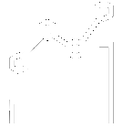


Center for Advanced Analytics
Analytical Data Management
Analytics & Data Science
Integration & Business Leverage
Internal + External Data
Location Intelligence
Analytical Data Quality
Data Strategy
Customer Centric Analytics
Cognitive Analytics
Advanced Analytics Research
Change Management
Demand Management
Analytical Diagnosis
Monitorization
Founded in 2017
Data experts 30

Slide 8

Objetivo
Identificar quais os clientes mais propensos a adquirir um seguro de vida risco
Desafio
Produto
Proteção Vital da Família
Universo Temporal
21 meses: setembro/2018 a maio/2020

Slide 9
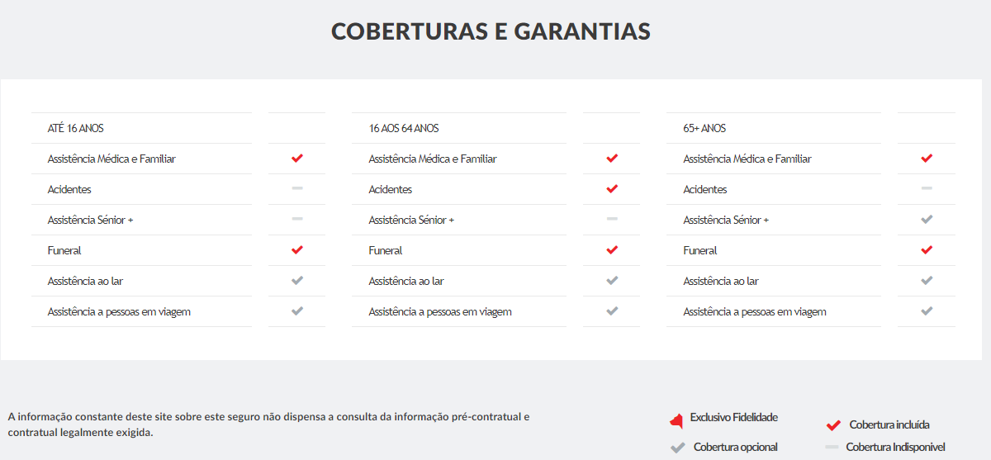

Slide 10
Target 1
Clientes que não eram tomadores de vida risco no mês de análise e que compraram produto passados 2 meses
Construção
da target
Target 0
Clientes que não eram tomadores de vida risco no mês de análise e que não compraram um produto nos dois meses seguintes
Incluir
Clientes tomadores de pelo menos uma apólice ativa diferente de vida risco
Pessoas singulares ou empresários em nome individual (ENIs)
Idade entre os 18 e 50 anos
Excluir
Mediadores, colaboradores da fidelidade, falecidos e clientes confidenciais

Slide 11

Questions & Answers
Notes:
Speaker: DIN

Slide 13

Anexos
Notes:
Speaker: DIN

Slide 14
Dicionário de dados

Slide 15
Dicionário de dados

Slide 16
Conceitos
Segurado/ Pessoas seguras
É quem beneficia do seguro, estando identificada na apólice
Tomador
A pessoa singular ou coletiva que celebra o contrato de seguro com o Segurador, sendo responsável pelo pagamento do prémio
Apólice
Documento que titula o contrato de seguro, constituído pelas respetivas Condições Gerais, Especiais e Particulares ou Certificado Individual de Seguro, a Proposta de Seguro ou Boletim de Adesão

Slide 17
Segmentos de Cliente - Definição

Slide 18
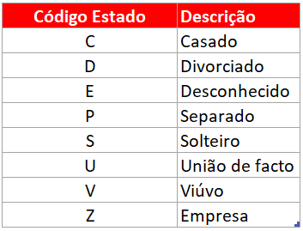
Estado Civil- Definição

Slide 19
Famílias de produtos/Cabaz - Definição

